Slide 1

Khởi động
Notes:
Design by: Hương Thảo – tranthao121004@gmail.com

Slide 2
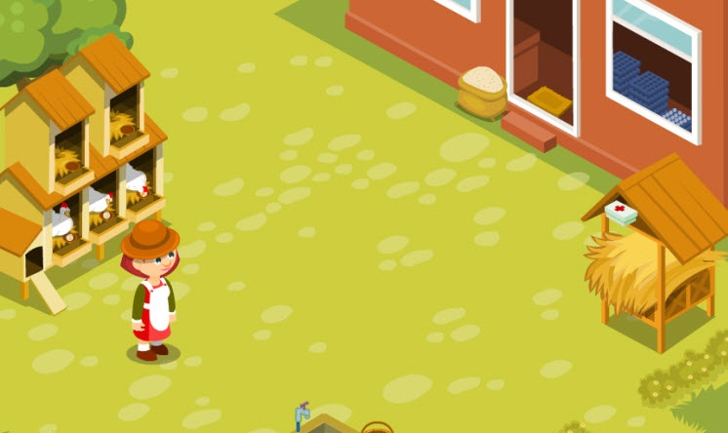







Câu 1: Hôm trước các em học bài gì?
Yeah, Đúng rồi,
bạn giỏi quá!
A : Chuyện quả bầu
B: Sự tích các dân tộc
Ồ, tiếc quá, sai mất rồi!
C: Quả bầu tiên
D: Con dúi

Slide 3
Câu 2: Hai vợ chồng bắt được con gì?
Yeah, Đúng rồi,
bạn giỏi quá!
A: Con chuột
B: Con dúi
Ồ, tiếc quá, sai mất rồi!
C: con gà
D: con sóc

Slide 4
Câu 3: Con dúi báo với hai vợ chồng điều gì?
Yeah, Đúng rồi,
bạn giỏi quá!
A : Sắp có mưa lũ lụt
B: Sắp có mưa nhỏ
Ồ, tiếc quá, sai mất rồi!
C: Sắp hạn hán
D: Sắp mưa tuyết

Slide 5
Câu 4: Hai vợ chồng ở đâu khi mưa bão?
Yeah, Đúng rồi,
bạn giỏi quá!
A : ở trong khúc gỗ rỗng
B: ở trên mái nhà
Ồ, tiếc quá, sai mất rồi!
C: trốn trong nhà
D: ở nhà bạn

Slide 6
Câu 5: Người vợ mang thai và sinh ra cái gì?
Yeah, Đúng rồi,
bạn giỏi quá!
A : Quả bầu
B: Em bé
Ồ, tiếc quá, sai mất rồi!
C: Con dúi
D: Sọ dừa

Slide 7
Câu 6: Trong bài các dân tộc được sinh ra từ đâu?
Yeah, Đúng rồi,
bạn giỏi quá!
A: Từ quả mít
B: Từ quả bầu
Ồ, tiếc quá, sai mất rồi!
C: Từ sọ dừa
D: Từ bọc tram trứng

Slide 8




Oa! Bạn thật giỏi đó….
Cảm ơn bạn nhé! Đây là một chút quà mình dành tặng bạn nè

Slide 9



Slide 10

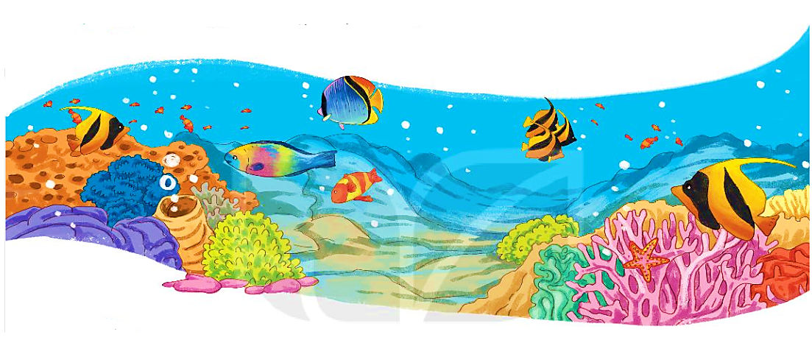
BÀI 28
BÀI 28
KHÁM PHÁ ĐÁY BIỂN
Ở TRƯỜNG SA
Nói những điều em biết về biển.

Slide 11
Tiết 1 +2
ĐỌC

Slide 12

ĐỌC MẪU
KHÁM PHÁ ĐÁY BIỂN Ở TRƯỜNG SA
Nhắc đến Trường Sa, ngoài các đảo, người ta nhắc đến biển. Mà biển thì có muôn vàn điều kì thú. Thám hiểm đáy biển ở Trường Sa của nước ta sẽ thấy bao nhiều thú vị.
Biển ở Trường Sa có những loài cá đẹp rực rỡ và lạ mắt. Từng đàn cá đủ màu sắc, dày đặc đến hàng trăm con tạo nên một tấm thảm hoa di động. Những vỉa san hô chạy dài từ chân mỗi đảo xuống sâu dần dưới đáy biển. San hô làm cho đáy biển trông như một bức tranh khổng lồ, đẹp như những tòa lâu đài trong truyện cổ tích.
Trường Sa là vùng biển thân yêu của Tổ quốc, có cảnh đẹp kì thú và hàng nghìn loài vật sống dưới biển.
(Theo Nguyễn Xuân Thủy)

Slide 13



KHÁM PHÁ ĐÁY BIỂN Ở TRƯỜNG SA
Luyện đọc từ khó
Nhắc đến Trường Sa, ngoài các đảo, người ta nhắc đến biển. Mà biển thì có muôn vàn điều kì thú. Thám hiểm đáy biển ở Trường Sa của nước ta sẽ thấy bao nhiều thú vị.
Biển ở Trường Sa có những loài cá đẹp rực rỡ và lạ mắt. Từng đàn cá đủ màu sắc, dày đặc đến hàng trăm con tạo nên một tấm thảm hoa di động. Những vỉa san hô chạy dài từ chân mỗi đảo xuống sâu dần dưới đáy biển. San hô làm cho đáy biển trông như một bức tranh khổng lồ, đẹp như những tòa lâu đài trong truyện cổ tích.
Trường Sa là vùng biển thân yêu của Tổ quốc, có cảnh đẹp kì thú và hàng nghìn loài vật sống dưới biển.
(Theo Nguyễn Xuân Thủy)

Slide 14


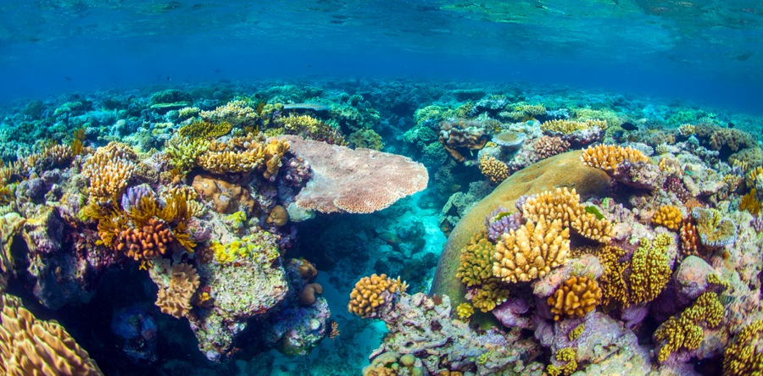
Giải nghĩa từ
Thám hiểm
: đi vào vùng xa lạ, hiểm trở để khám phá những điều mới lạ.
San hô
: động vật biển, có xương dạng cánh hoa, nhiều màu sắc.
Vỉa san hô
: san hô tập trung thành bờ như bức tường đá.
Notes:
Design by: Hương Thảo – tranthao121004@gmail.com

Slide 15
Đọc nối đoạn
KHÁM PHÁ ĐÁY BIỂN Ở TRƯỜNG SA
Nhắc đến Trường Sa, ngoài các đảo, người ta nhắc đến biển. Mà biển thì có muôn vàn điều kì thú. Thám hiểm đáy biển ở Trường Sa của nước ta sẽ thấy bao nhiều thú vị.
Biển ở Trường Sa có những loài cá đẹp rực rỡ và lạ mắt. Từng đàn cá đủ màu sắc, dày đặc đến hàng trăm con tạo nên một tấm thảm hoa di động. Những vỉa san hô chạy dài từ chân mỗi đảo xuống sâu dần dưới đáy biển. San hô làm cho đáy biển trông như một bức tranh khổng lồ, đẹp như những tòa lâu đài trong truyện cổ tích.
Trường Sa là vùng biển thân yêu của Tổ quốc, có cảnh đẹp kì thú và hàng nghìn loài vật sống dưới biển.
(Theo Nguyễn Xuân Thủy)

Slide 16
Đọc theo nhóm
KHÁM PHÁ ĐÁY BIỂN Ở TRƯỜNG SA
Nhắc đến Trường Sa, ngoài các đảo, người ta nhắc đến biển. Mà biển thì có muôn vàn điều kì thú. Thám hiểm đáy biển ở Trường Sa của nước ta sẽ thấy bao nhiều thú vị.
Biển ở Trường Sa có những loài cá đẹp rực rỡ và lạ mắt. Từng đàn cá đủ màu sắc, dày đặc đến hàng trăm con tạo nên một tấm thảm hoa di động. Những vỉa san hô chạy dài từ chân mỗi đảo xuống sâu dần dưới đáy biển. San hô làm cho đáy biển trông như một bức tranh khổng lồ, đẹp như những tòa lâu đài trong truyện cổ tích.
Trường Sa là vùng biển thân yêu của Tổ quốc, có cảnh đẹp kì thú và hàng nghìn loài vật sống dưới biển.
(Theo Nguyễn Xuân Thủy)

Slide 17
Đọc toàn bài
KHÁM PHÁ ĐÁY BIỂN Ở TRƯỜNG SA
Nhắc đến Trường Sa, ngoài các đảo, người ta nhắc đến biển. Mà biển thì có muôn vàn điều kì thú. Thám hiểm đáy biển ở Trường Sa của nước ta sẽ thấy bao nhiều thú vị.
Biển ở Trường Sa có những loài cá đẹp rực rỡ và lạ mắt. Từng đàn cá đủ màu sắc, dày đặc đến hàng trăm con tạo nên một tấm thảm hoa di động. Những vỉa san hô chạy dài từ chân mỗi đảo xuống sâu dần dưới đáy biển. San hô làm cho đáy biển trông như một bức tranh khổng lồ, đẹp như những tòa lâu đài trong truyện cổ tích.
Trường Sa là vùng biển thân yêu của Tổ quốc, có cảnh đẹp kì thú và hàng nghìn loài vật sống dưới biển.
(Theo Nguyễn Xuân Thủy)

Slide 18

Trả lời câu hỏi

Slide 19
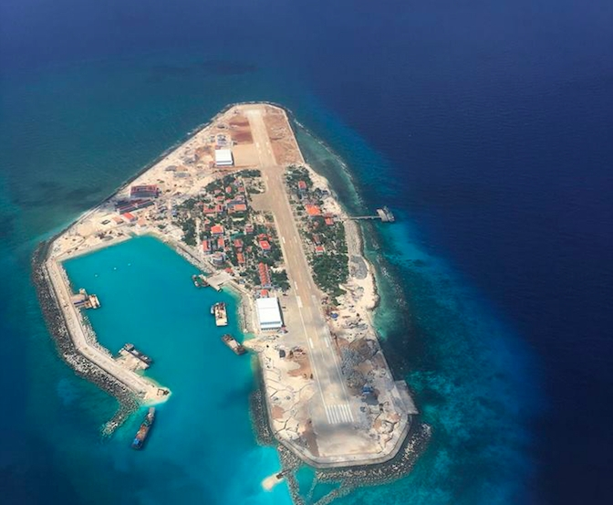
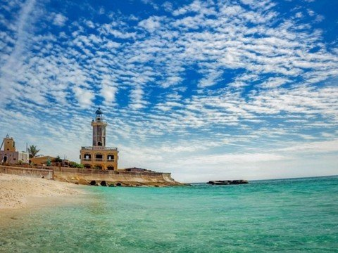
TRẢ LỜI CÂU HỎI
1. Nhắc đến Trường Sa, người ta nhắc đến những gì?
→ Nhắc đến Trường Sa, người ta nhắc đến các đảo và biển.

Slide 20
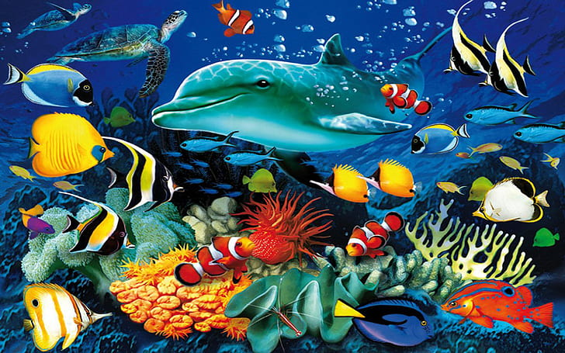
2. Vẻ đẹp của những loài cá được miêu tả như thế nào?
→ đẹp rực rỡ và lạ mắt.
→ đủ màu sắc, dày đặc đến hàng trăm con tạo nên một tấm thảm hoa di động.

Slide 21
Luyện tập
Notes:
Design by: Hương Thảo – tranthao121004@gmail.com

Slide 22

LUYỆN TẬP
1. Tìm những từ chỉ đặc điểm trong các từ dưới đây.
2. Đặt một câu với từ vừa tìm được.
G:
Những đàn cá biển có màu sắc rực rỡ.
Rặng san hô khổng lồ như tòa lâu đài trong truyện cổ tích.
Biển Trường Sa rất đẹp.
Notes:
Design by: Hương Thảo – tranthao121004@gmail.com

Slide 23
Luyện đọc lại
KHÁM PHÁ ĐÁY BIỂN Ở TRƯỜNG SA
Nhắc đến Trường Sa, ngoài các đảo, người ta nhắc đến biển. Mà biển thì có muôn vàn điều kì thú. Thám hiểm đáy biển ở Trường Sa của nước ta sẽ thấy bao nhiều thú vị.
Biển ở Trường Sa có những loài cá đẹp rực rỡ và lạ mắt. Từng đàn cá đủ màu sắc, dày đặc đến hàng trăm con tạo nên một tấm thảm hoa di động. Những vỉa san hô chạy dài từ chân mỗi đảo xuống sâu dần dưới đáy biển. San hô làm cho đáy biển trông như một bức tranh khổng lồ, đẹp như những tòa lâu đài trong truyện cổ tích.
Trường Sa là vùng biển thân yêu của Tổ quốc, có cảnh đẹp kì thú và hàng nghìn loài vật sống dưới biển.
(Theo Nguyễn Xuân Thủy)
Notes:
Design by: Hương Thảo – tranthao121004@gmail.com

Slide 24



CỦNG CỐ BÀI HỌC
Notes:
Bài giảng thiết kế bởi: Hương Thảo - tranthao121006@gmail.com

